Slide 1
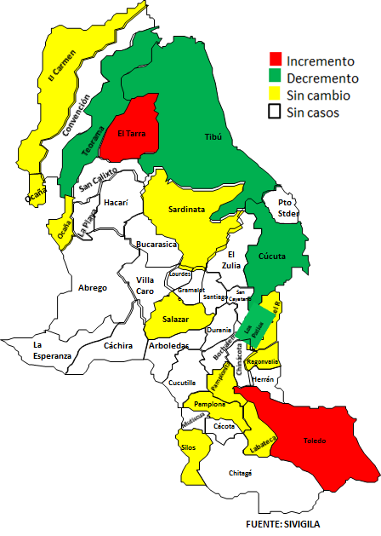
Informe del evento:
3
Sífilis Gestacional
Periodo epidemiológico 2019
1.
Comportamiento del evento
2.
Comportamiento Inusual
3.
Indicadores
Razón de prevalencia de sífilis gestacional
por 1 000 nacido vivos
3,5
78/21,759
4.
Datos Sociodemográficos
35-44 años
11,5%
45-54 años
0%
15-24 años
56,4%
25-34 años
32,1%
5.
Comportamiento de otras variables de interés
Población Migrante
Régimen de afiliación “ No Asegurado”
28,2 % ( 22 casos)
Cabecera municipal
Pertenencia étnica “otros”
87,2%
98,7%
51,3%
María Fernanda Banguero Mendoza
Professional de Apoyo
V.S.P

Slide 2
Informe del evento: Sifilis Gestacional
3
Periodo epidemiológico 2019
6.
Incidencia de Sifilis Gestacional y entidad territorial de ocurrencia. Tasa por 1000 NV.
Fuente: Sivigila 2019
Ficha técnica
Análisis de comportamientos inusuales: La información es notificada semanalmente por las UPGD al Instituto departamental de Salud (IDS) a través del Sistema de vigilancia en salud pública (Sivigila). El número de casos puede variar después de que se realicen ajustes en las UPGD.
Por esta razón es necesario trabajar para lograr el diagnóstico temprano y tratamiento oportuno y más aun teniendo en cuenta que la sífilis no tratada durante el embarazo, especialmente la sífilis precoz, conlleva riesgo de muerte fetal intrauterina, nacimiento de un mortinato, muerte neonatal y secuelas importantes en los sobrevivientes.
Elida Vera Villamizar
Professional de Apoyo
V.S.P

